Slide 1

BIENVENUE A l’INSTITUT AFRICAIN D’INFORMATIQUE DANS LE CADRE DE LA SOUTENANCE DE FIN DE FORMATION CYCLE (DTS) 2022-2023

Slide 2


INSTITUT AFRICAIN D’INFORMATIQUE
CENTRE D’EXCELLENCE TECHNOLOGIQUE PAUL BIYA
REPUBLIC OF CAMEROON
Peace - Work – Fatherland
********
BP : 13719-Yaoundé
Tel :(+237)242729957 / 242729958
E-mail : contact@iaicameroun.com
Site web: www.iaicameroun.com
PRESENTATION DE FIN DE STAGE ACADEMIQUE
Etablissement inter états – d’enseignement supérieur
BP : 719 Kribi tel : (237) 22 72 99 57/ 22 72 99 28
Site web : www.oicpole.com
E-mail : info@oicpole.com
THÈME : MISE EN PLACE D’UNE NUMÉRIQUE DE LA PROMOTION ET VENTE DES PAGNES LOCAUX : CAS DE OIC
Stage effectué du 3 juillet au 30 septembre 2023 en vue de l’obtention du Diplôme de Technicien Supérieur (DTS)
Option Génie Logiciel
Présenté par : LONTCHI Loic Steve, étudiant en 2ème année à l’IAI-Cameroun
Sous la supervision:
ACADEMIQUE DE :
PROFESSIONNELLE DE :
LONTCHI LOIC STEVE
Développeur Full stack javascript
ANNEE ACADEMIQUE 2022-2023

Slide 3






PLAN DE TRAVAIL
INTRODUCTION
Contexte et PROBLEMATIQUE
PRESENTATION
DE LA SOLUTION
méthodologie
RESULTATS ET DISCUSSIONS
CONCLUSION ET SUGGESTIONS

Slide 4
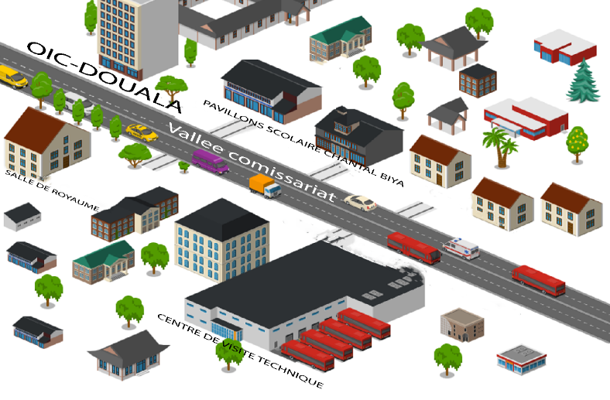
Introduction 1/2
Les services de OIC
Ocean Innovation Center (OIC) est un hub polyvalent qui offre une gamme complète de services pour soutenir l'innovation, l'entrepreneuriat et la croissance professionnelle:
Plan de localisation du centre OIC de Douala
Organigramme du Ocean innovation center. (Archive OIC)
Renforcer les compétences numériques grâce à son programme de formation
Fournir des conseils stratégiques, des analyses de marché et des orientations commerciales avisées.
propose la location d'espaces de travail entièrement meublés.
Conception et réalisation des applications web, mobiles et de bureau.
1

Slide 5


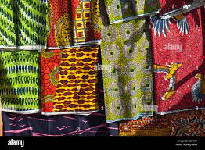
MISE EN PLACE D’UNE PLATEFORME NUMÉRIQUE DE LA PROMOTION ET VENTE DES PAGNES LOCAUX : CAS DE OIC
Introduction 2/2
Vente en ligne
Plateforme
Pagnes
2

Slide 6



Contexte et PROBLEMATIQUE 1/2: Contexte, Problème et conséquences
Problèmes de paiement mobile
Problèmes de gestion des ventes
Problème de diversité des pagnes traditionnelles
3

Slide 7

Contexte et PROBLEMATIQUE 2/2: Contexte, Problème et conséquences
Pourquoi concevoir une plateforme de vente en ligne qui non seulement propose une variété de pagnes traditionnels, mais qui aussi parvienne à transmettre leur richesse culturelle tout en offrant une expérience d'achat simple et moderne ?
4

Slide 8

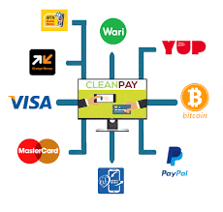
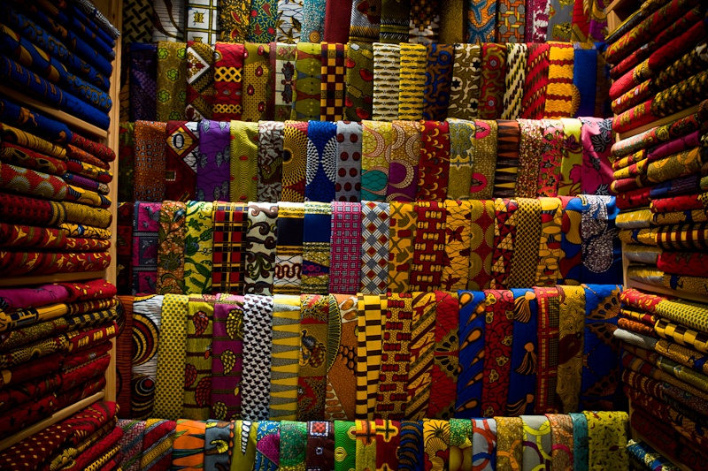
PRESENTATION DE LA SOLUTION
Création d’un site de vente en ligne
Promotion du site de vente
5
Diversification des pagnes traditionnelles
Mode de paiement facile et fiable

Slide 9
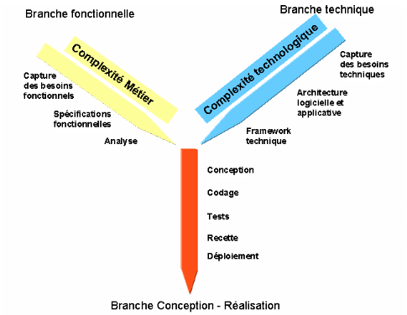

Méthodologie 1/5
Version 1.3
6

Slide 10
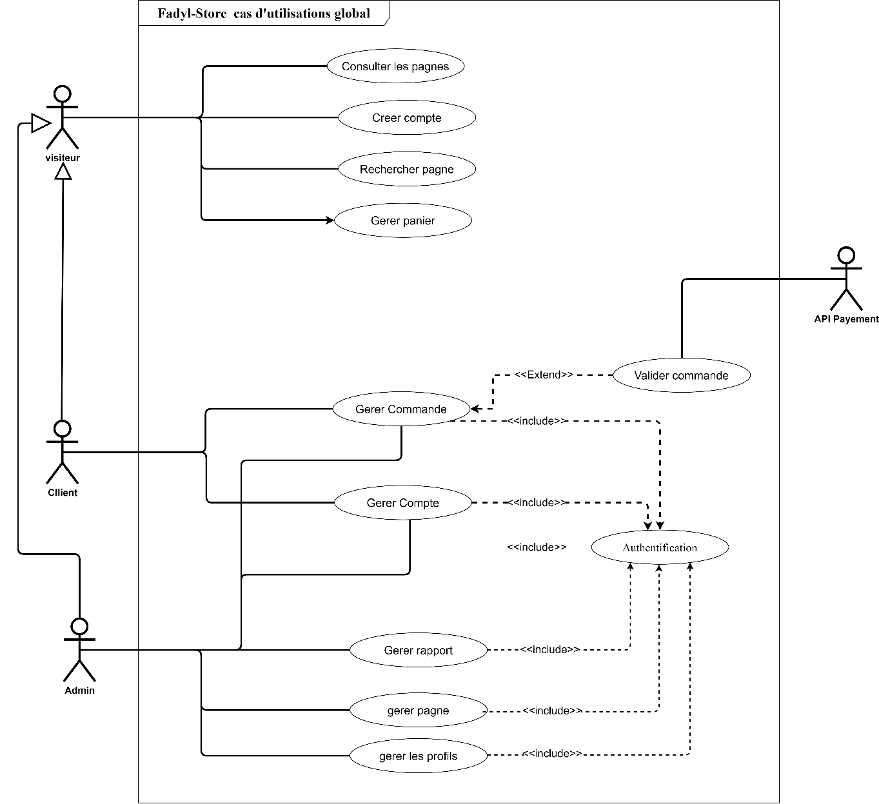
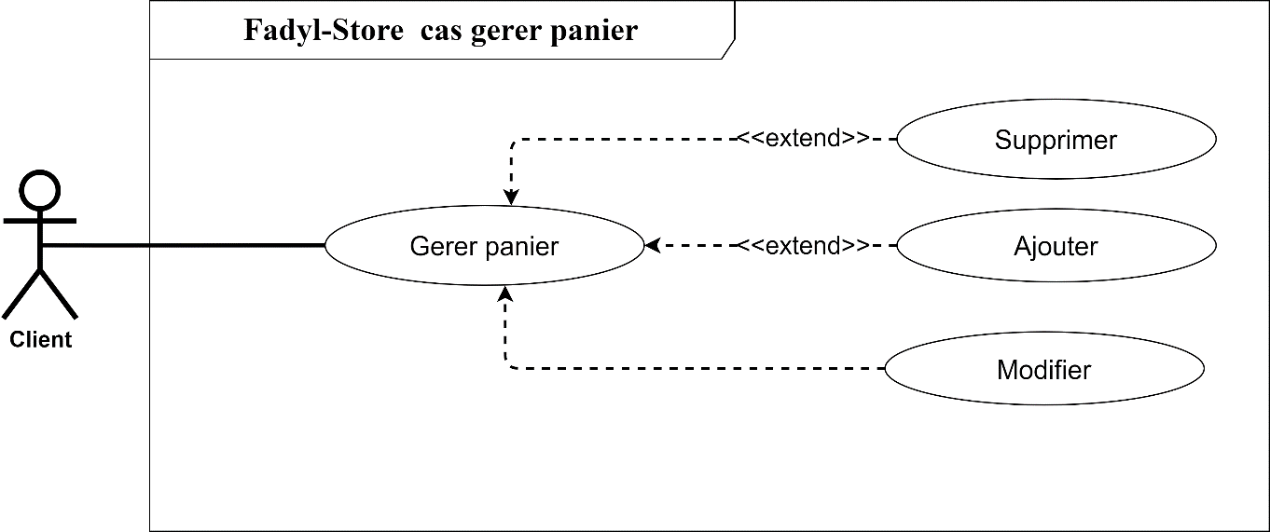
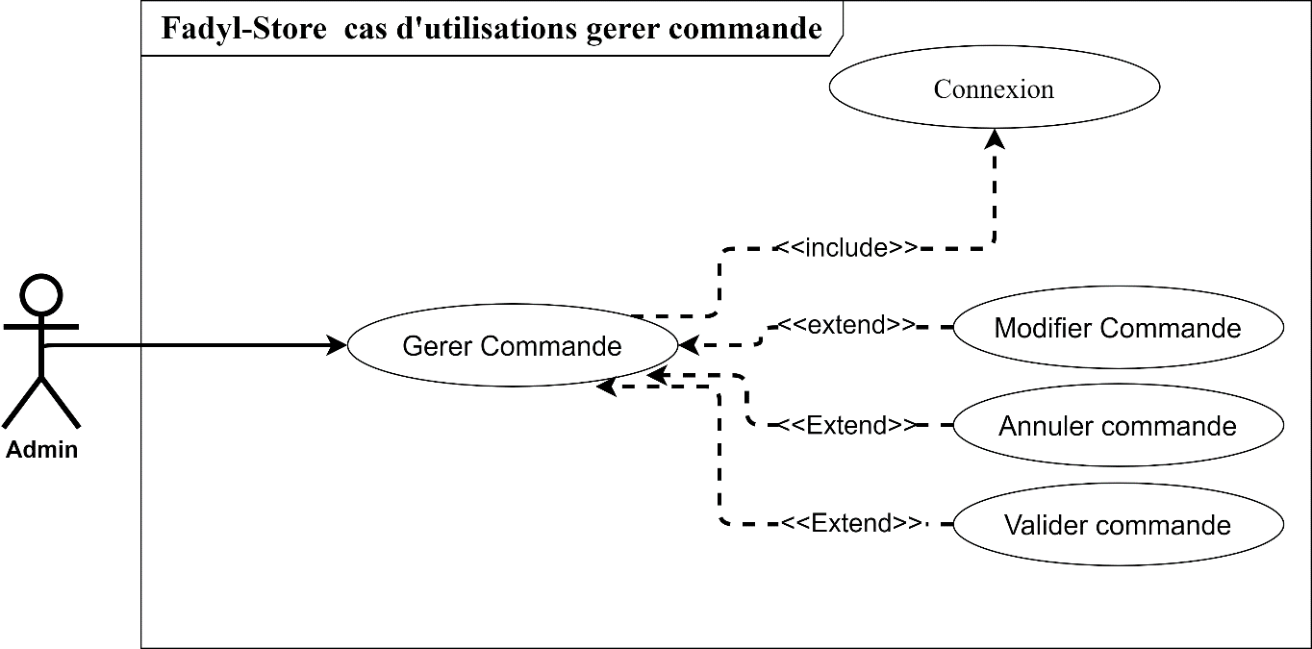
Méthodologie 2/5
7

Slide 11
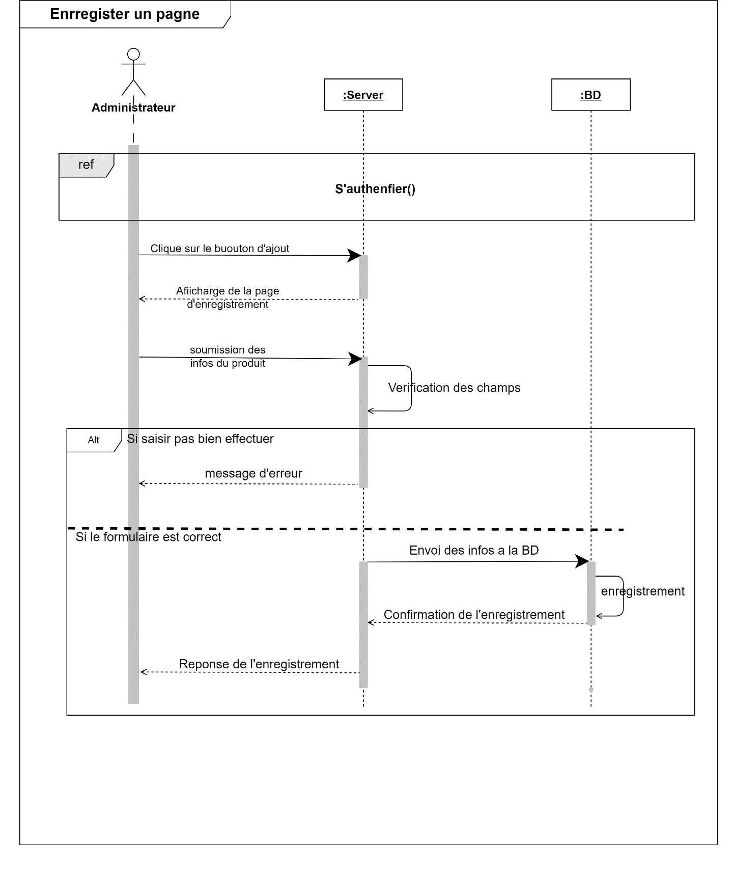
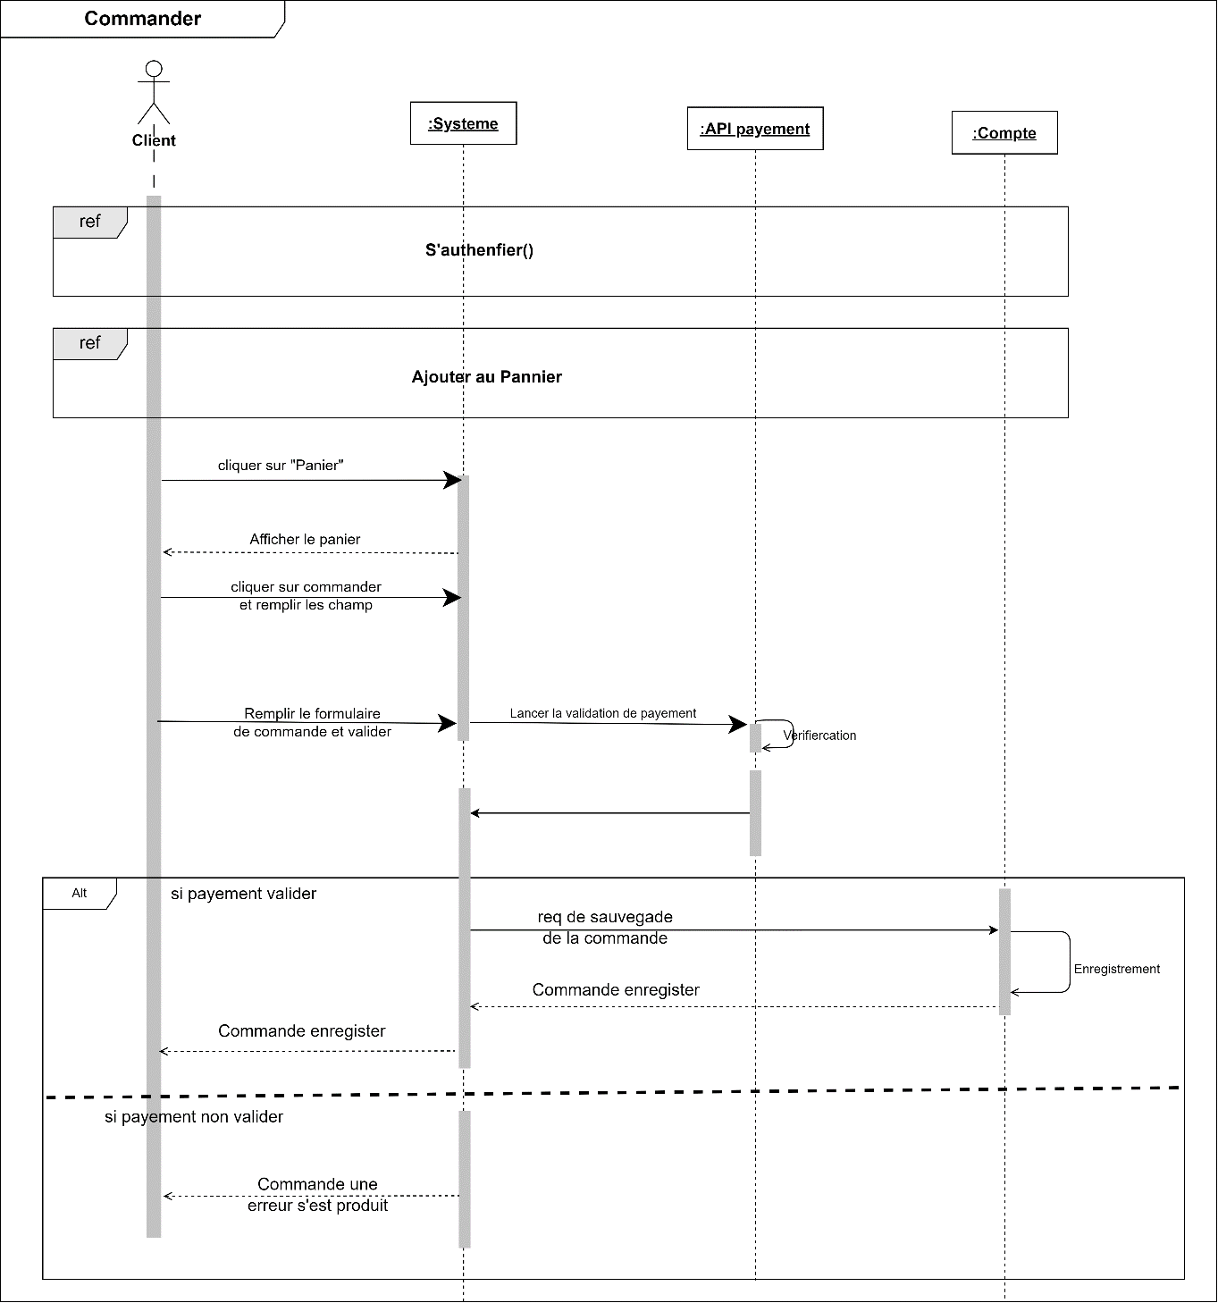
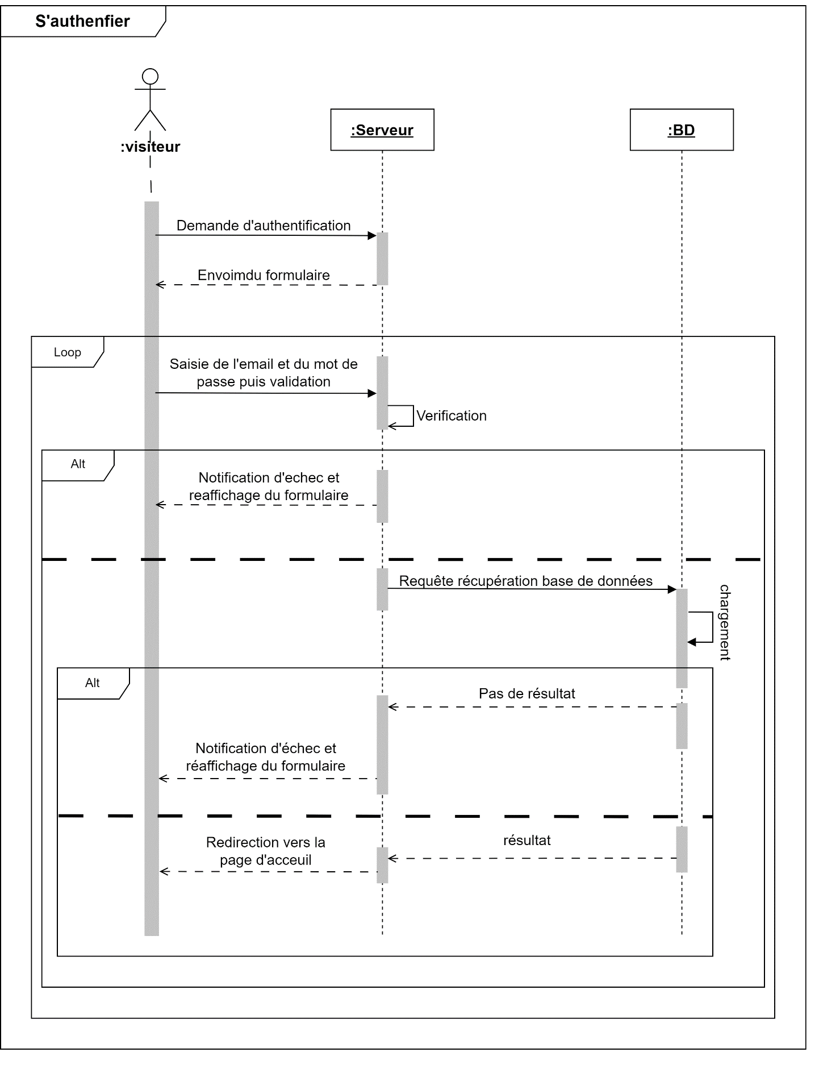
Méthodologie 3/5
8

Slide 12
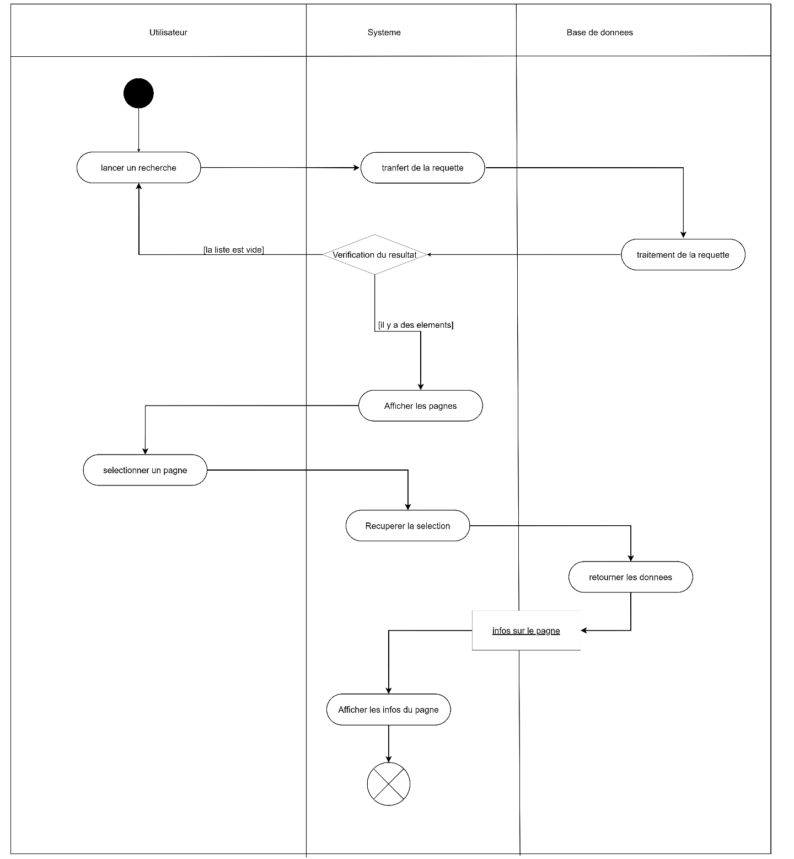
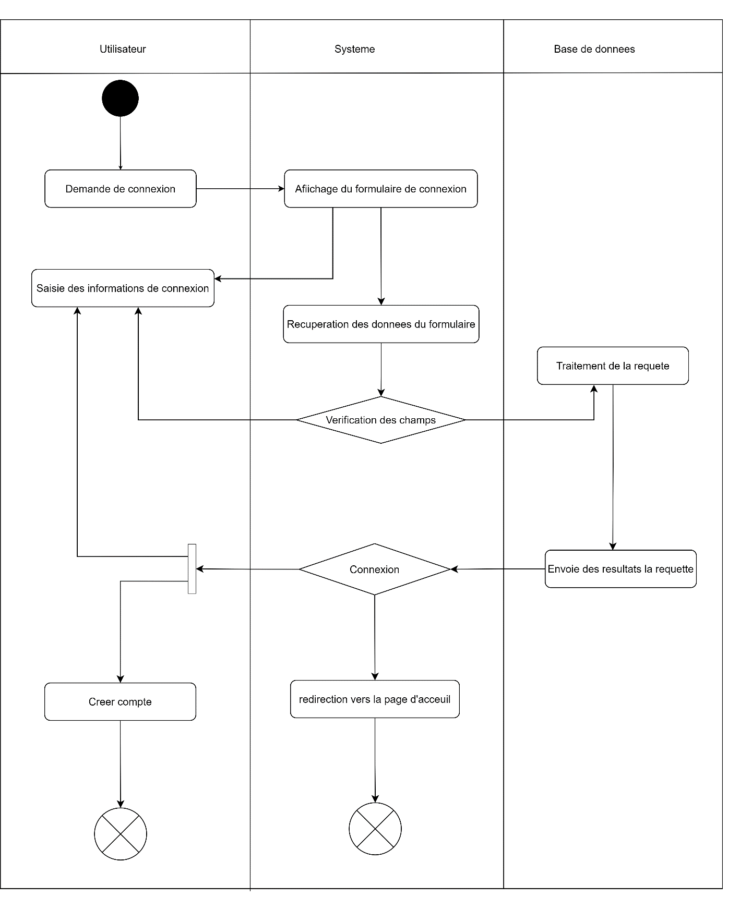
Méthodologie 4/5
9

Slide 13










Méthodologie 5/5
10

Slide 14
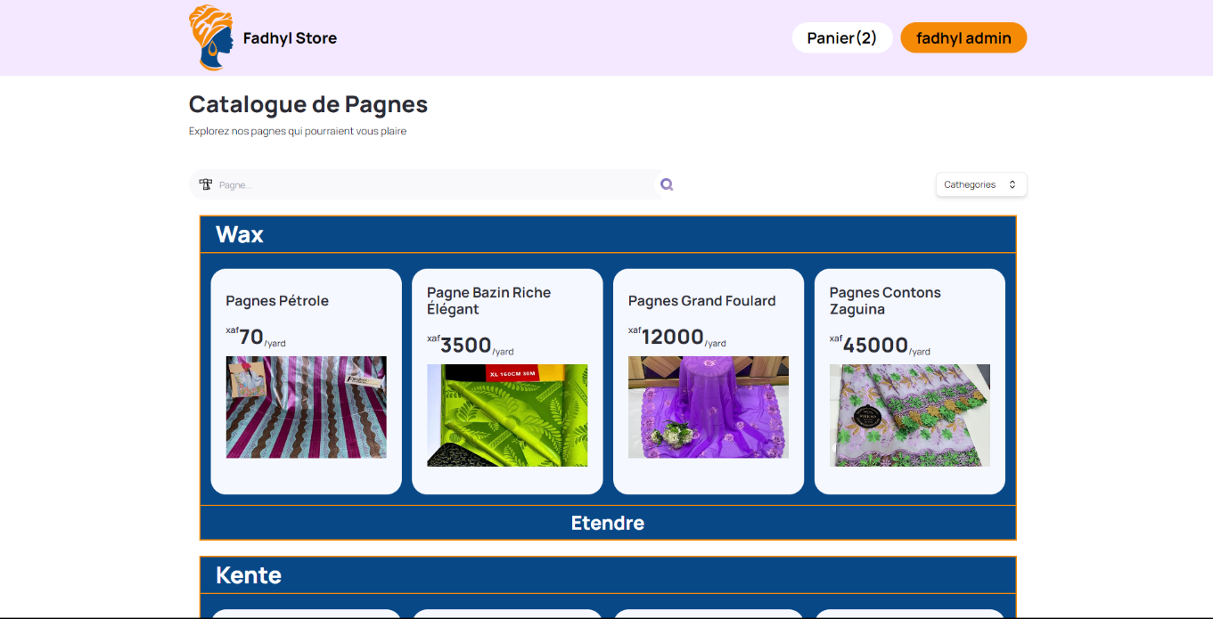
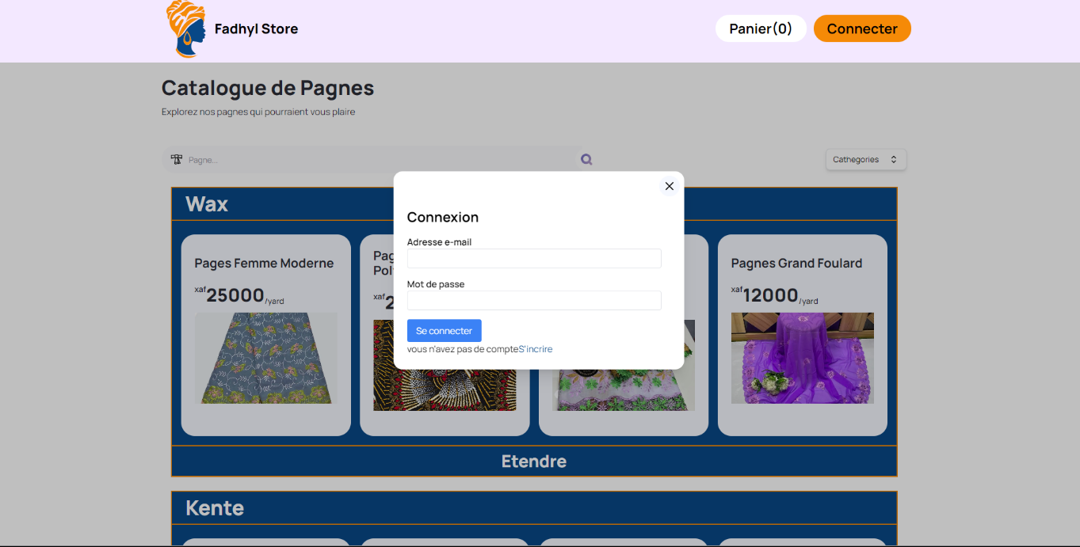
RESULTATS ET DISCUSSIONS 1/3
10

Slide 15
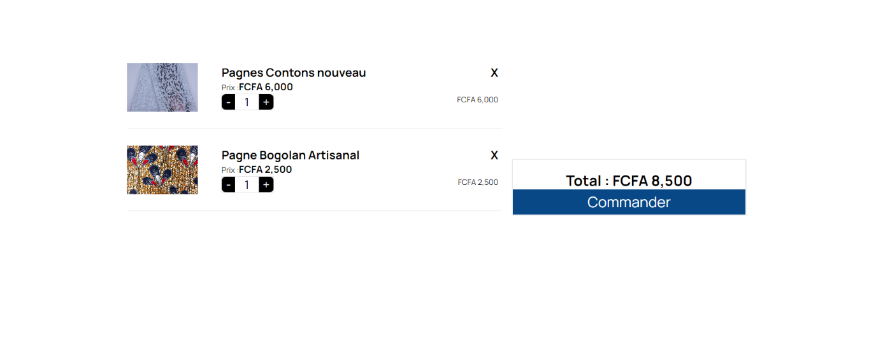
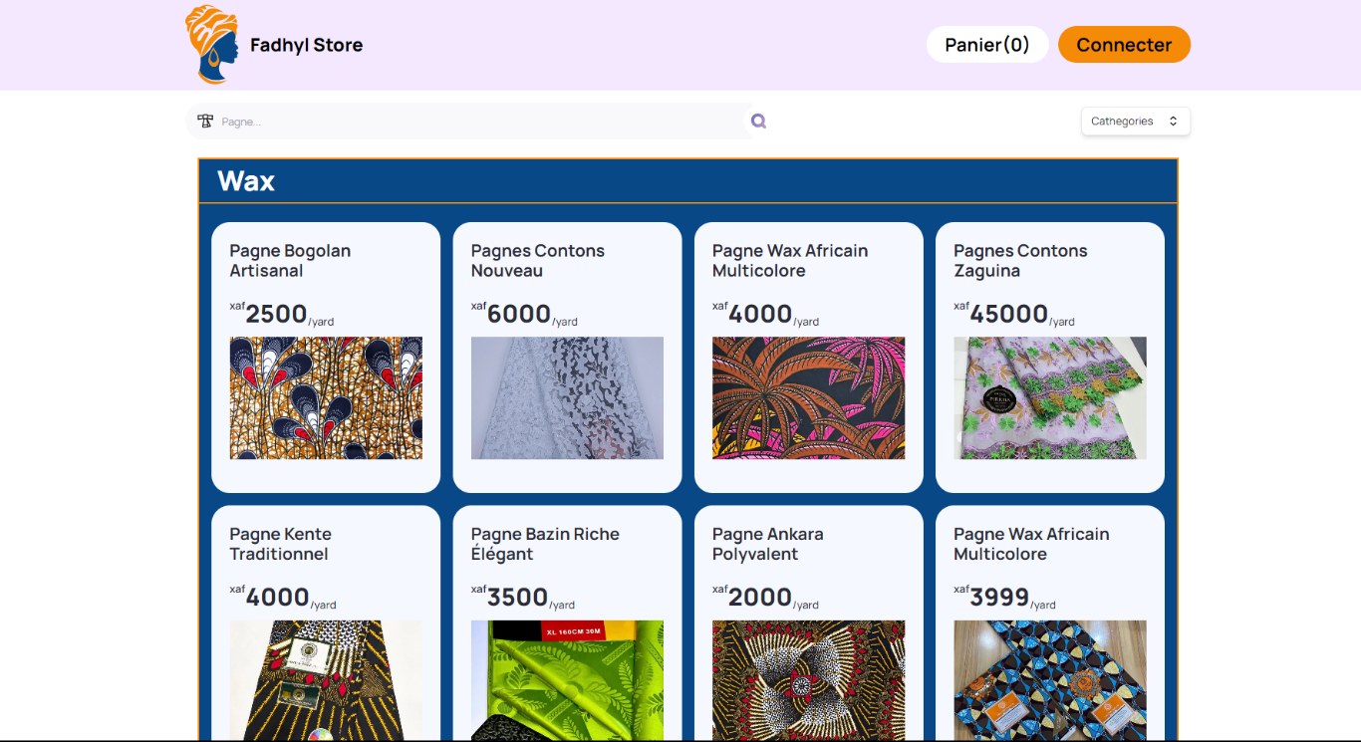
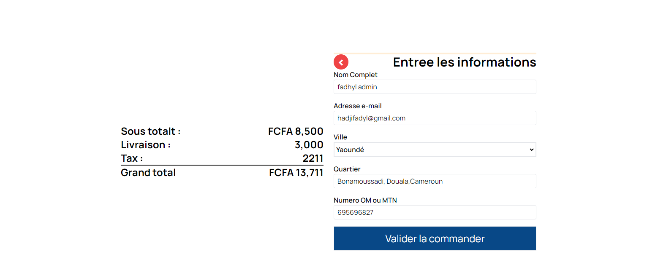
RESULTATS ET DISCUSSIONS 2/3
11

Slide 16
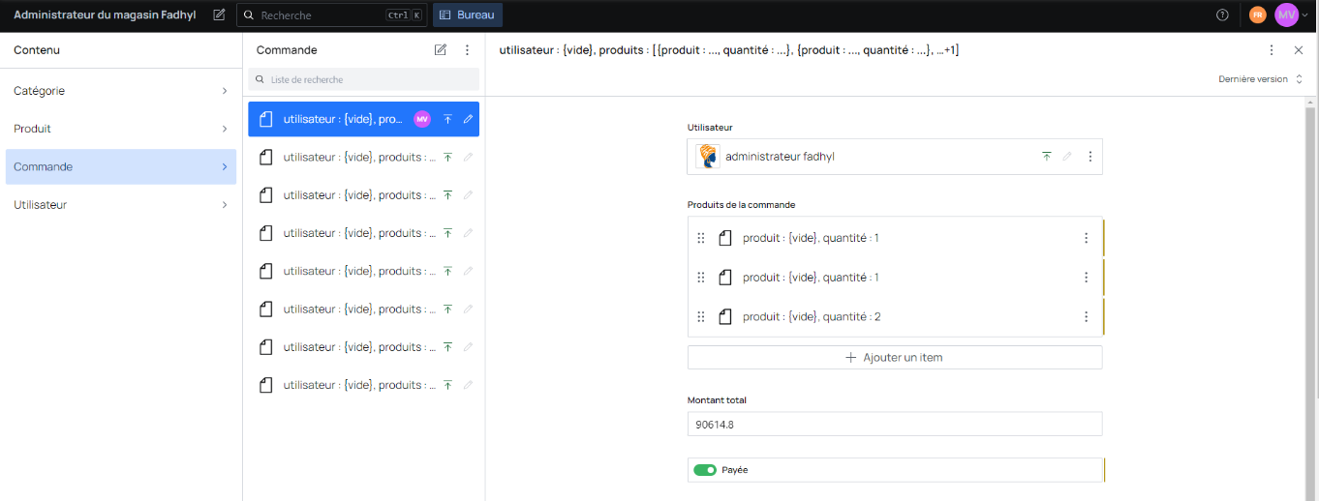
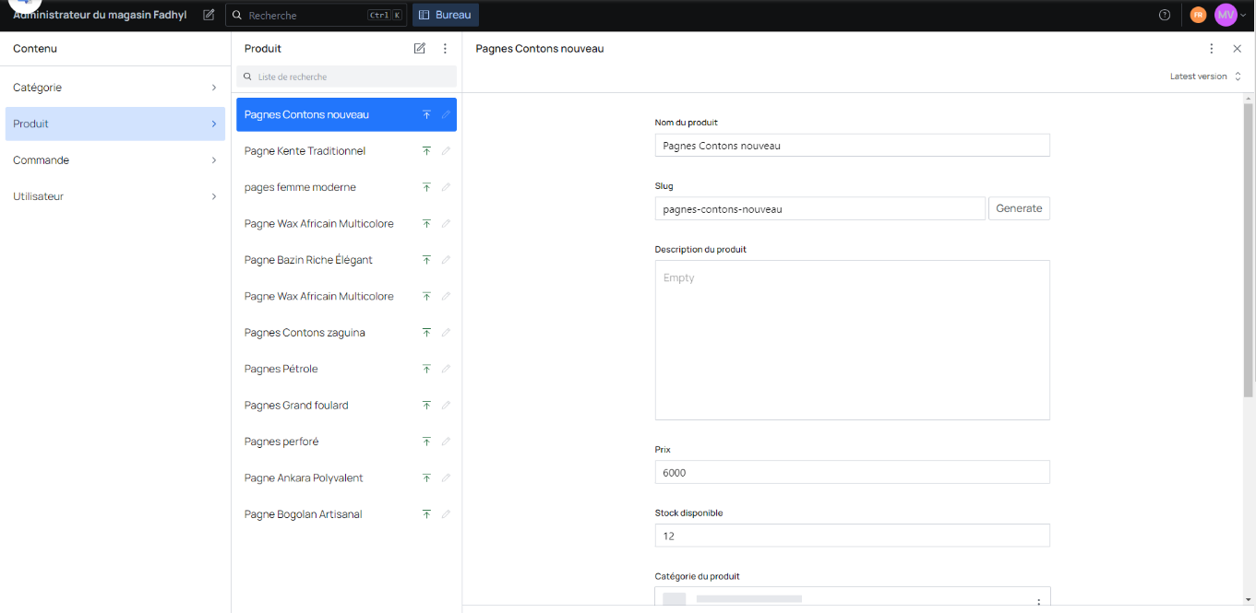
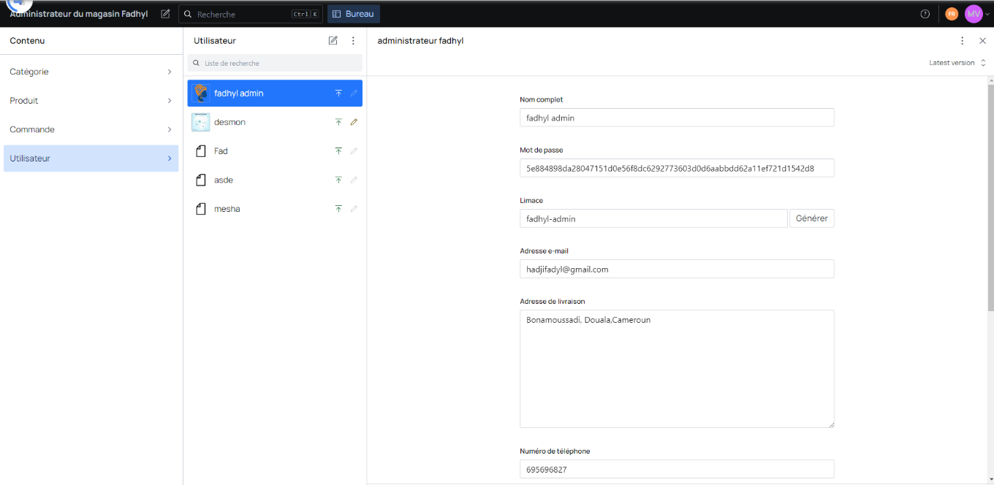
RESULTATS ET DISCUSSIONS 3/3
12

Slide 17
CONCLUSION: Perspective, Pourcentage
Nous avons pour perspectives:
Nous estimons notre travail à: %
90%
90%
Modernisé le processus de l'industrie textile au Cameroun, offrant un potentiel considérable pour stimuler la croissance économique tout en préservant les aspects culturels locaux, ce qui en fait un modèle exemplaire d'adaptation à l'ère numérique tout en honorant les traditions ancrées dans la société camerounaise.
analyse
conception
55%
80%
implémentation
rapport
13

Slide 18

MERCI POUR VOTRE AIMABLE ATTENTION !!!

